Slide 1
災後復建工程列管
研究發展考核委員會
105年5月11日

Slide 2
法規依據
中央對各級地方政府重大天然災害救災經費處理辦法
公共設施災後復建工程經費審議及執行作業要點
臺南市政府辦理天然災害緊急搶修及復建工程作業要點
Notes:
在臺南市，復建工程主要會使用到的法規有這3個，左下角這個是本市自訂的作業要點，右邊這兩個都是中央的規定，基本上本市的作業要點是一定要適用的，至於要不要受到中央法規的規範，就要看有沒有用到中央的錢，像是103、104年度的災後復建工程，因為災害規模比較小，本市的災害準備金就足以支應，所以就沒有提報中央申請協助，105年度因為0206地震，本市的災害準備金業已用盡，所以有提報中央，因此105年度包含後續各項的災害都會受到中央法規的規範，辦理期限都會受到中央的管控。

Slide 3
辦理期限
未達1,000萬元之規劃設計
應以開口契約方式辦理為原則，並於每年4月30日前完成當年度規劃設計開口契約之簽訂
未以開口契約辦理者，委託規劃設計勞務採購公告日期最遲不得逾災害發生後3個月
註銷

Slide 4
規劃設計
1,000萬~5,000萬
完成基本設計並審定後，將致災原因檢討、設計書圖及預定完工日期等提報中央主管機關審查。
5,000萬以上
完成基本設計並審定後，將致災原因檢討、設計書圖及預定完工日期等提報中央主管機關審查。
Notes:
由本府主管機關，以府的名義發文

Slide 5
辦理期限
完工期限：
未達1,000萬元：災害發生後8個月內
1,000萬元～5,000萬元：除有特殊原因經中央主管機關於審查結果中另行訂定完工期限者外，應於災害發生後10個月內完工。
5,000萬元以上：直轄市、縣（市）政府應於完成基本設計並審定後，將致災原因檢討、設計書圖及預定完工日期等提報中央主管機關審查，並依核定之完工期限辦理。
未能依限完工：
除依程序申請完工期限展延，並經工程會同意外，均予以註銷。
展延申請提報期限以規定期限屆滿次日起算15個工作天為限，逾期或資料不全者，除有特殊原因，均不予受理

Slide 6
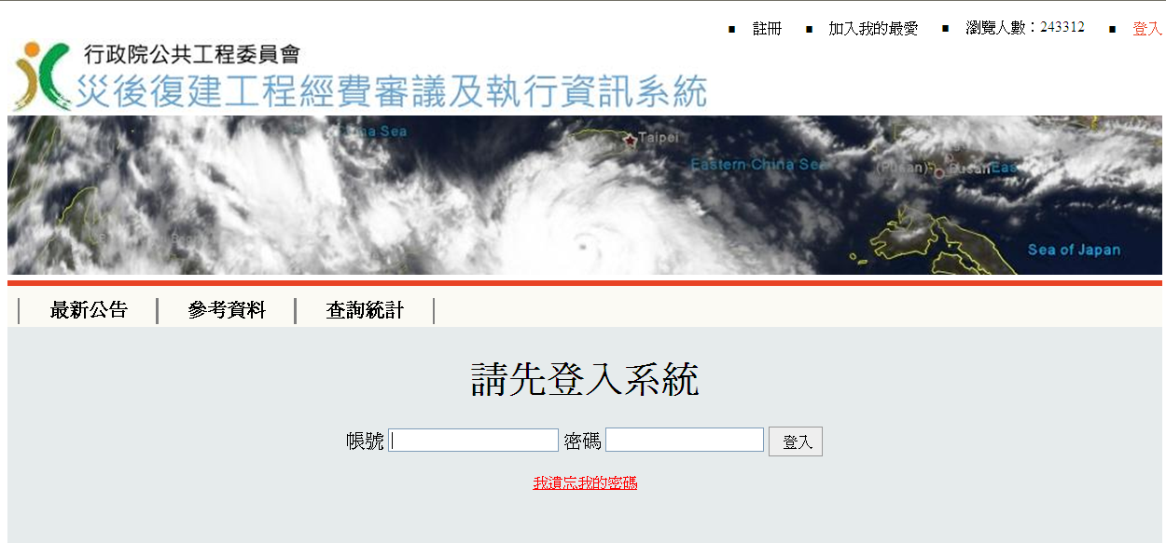
完工期限展延（1/6）
登入-災後復建工程經費審議及執行資訊系統

Slide 7
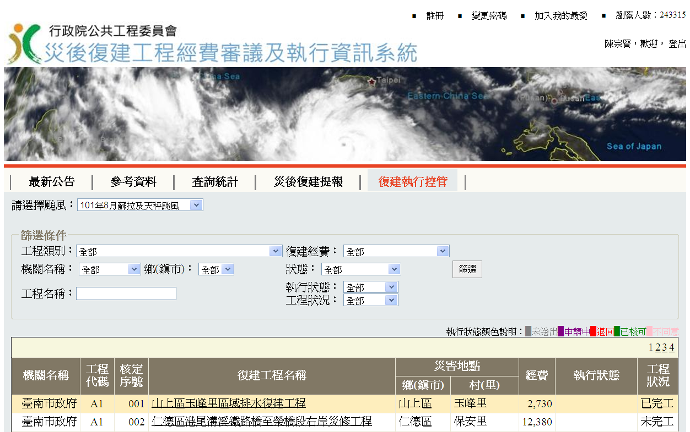
完工期限展延（2/6）
點選復建執行控管
選擇需展延之復建工程

Slide 8
完工期限展延（3/6）
點選申請完工期限展延

Slide 10
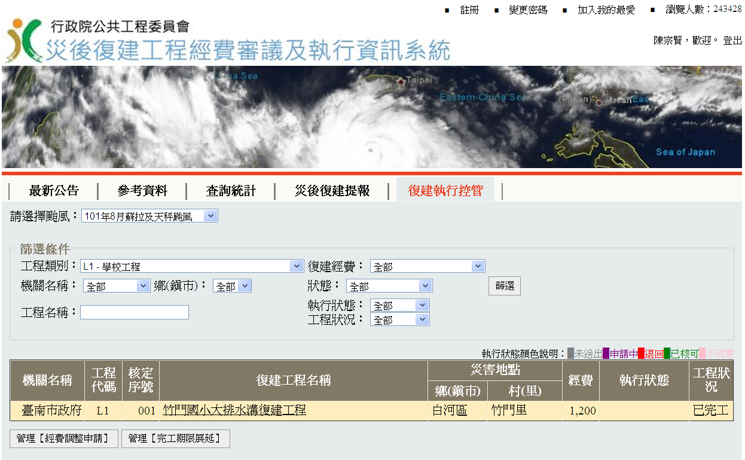
完工期限展延（5/6）
以災害類別為單位，全數填寫完成後，再點選管理完工期限展延。

Slide 11
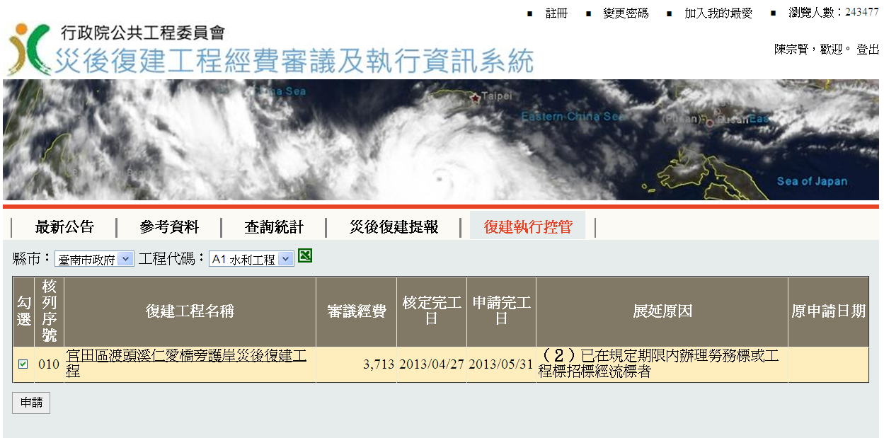
完工期限展延（6/6）
先點選申請，再點選EXCEL符號，下載展延案件彙總表與明細表
併同相關佐證資料，函文工程會辦理展延

Slide 12
管理資訊系統登錄
公共設施災後復建工程經費審議及執行作業要點-第9點
工程主辦機關、直轄市、各縣（市）政府應確實登錄「公共工程標案管理系統」，其中發包預算達公告金額以上之標案決標後，應於三日內依政府採購法規定刊登於政府採購公報，相關資料將自動轉入公共工程標案管理系統
發包預算未達公告金額之標案決標後，則應於三日內至公共工程標案管理系統新增標案。

Slide 13
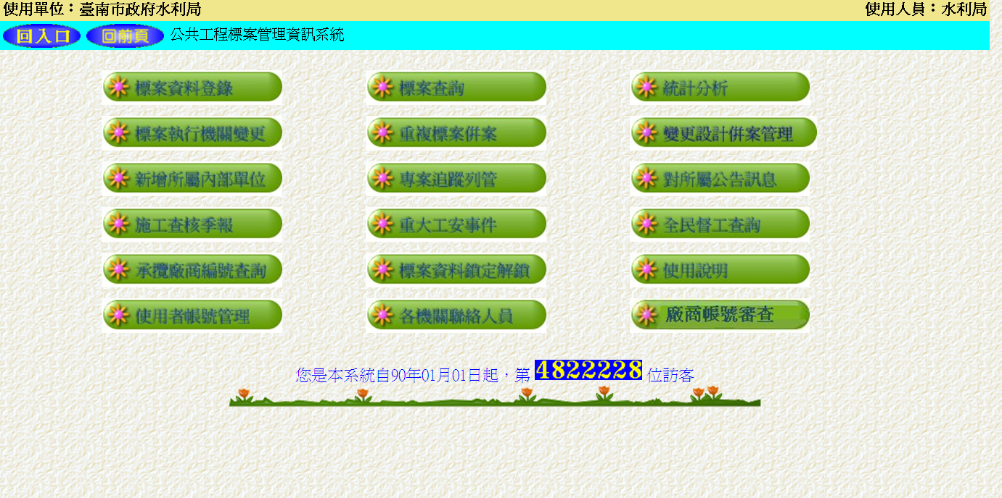
自動轉入案件（1/10）

Slide 14
自動轉入案件（2/10）

Slide 15
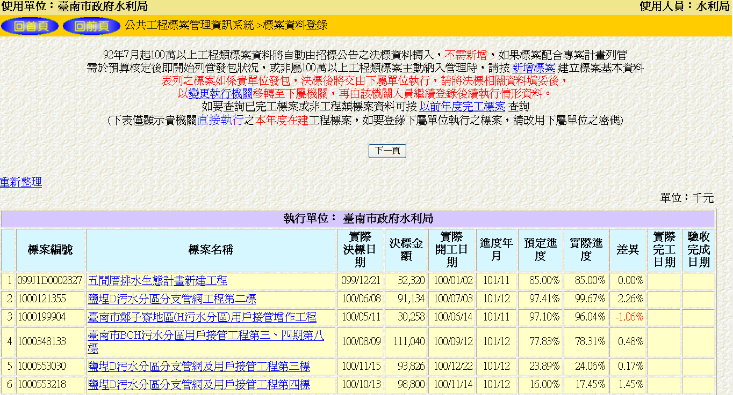
自動轉入案件（3/10）

Slide 16
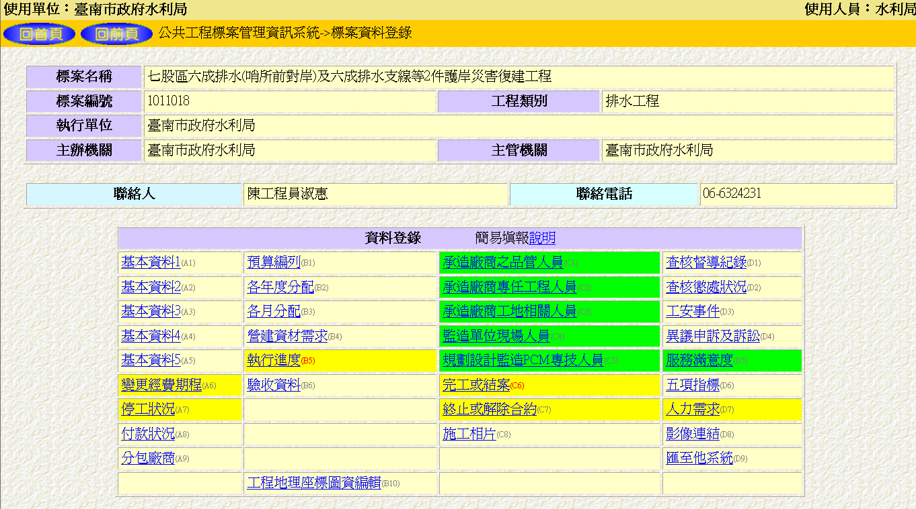
自動轉入案件（4/10）
1.告訴系統是哪一個災害

Slide 17
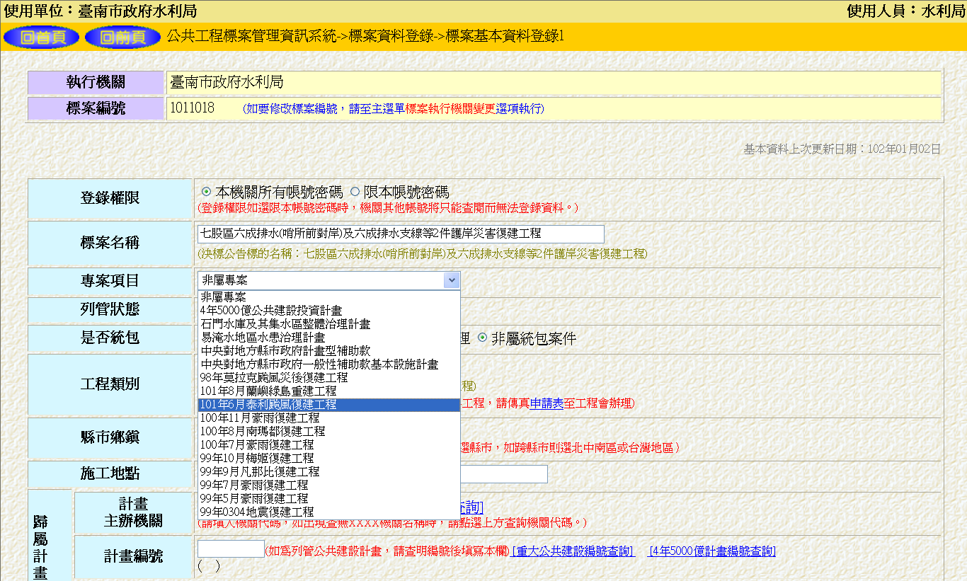
自動轉入案件（5/10）

Slide 18
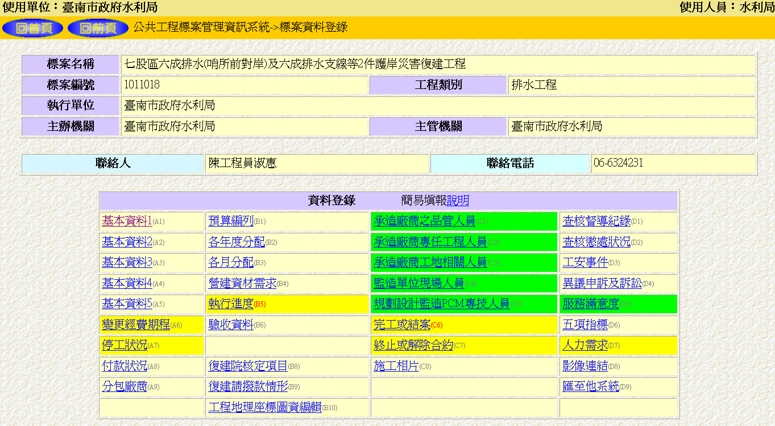
自動轉入案件（6/10）
2.告訴系統是哪一件復建工程

Slide 19
自動轉入案件（7/10）

Slide 20
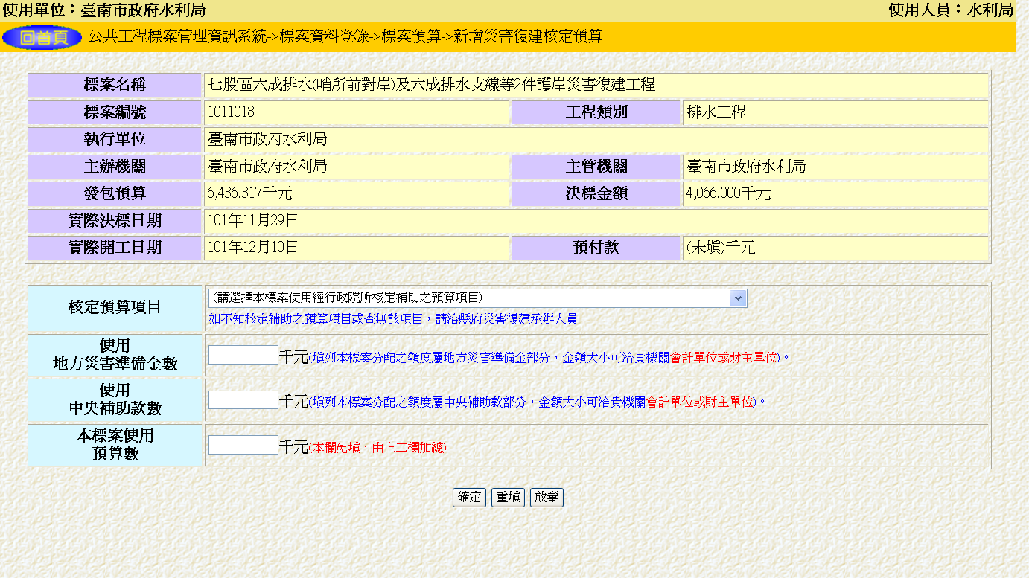
自動轉入案件（8/10）

Slide 21
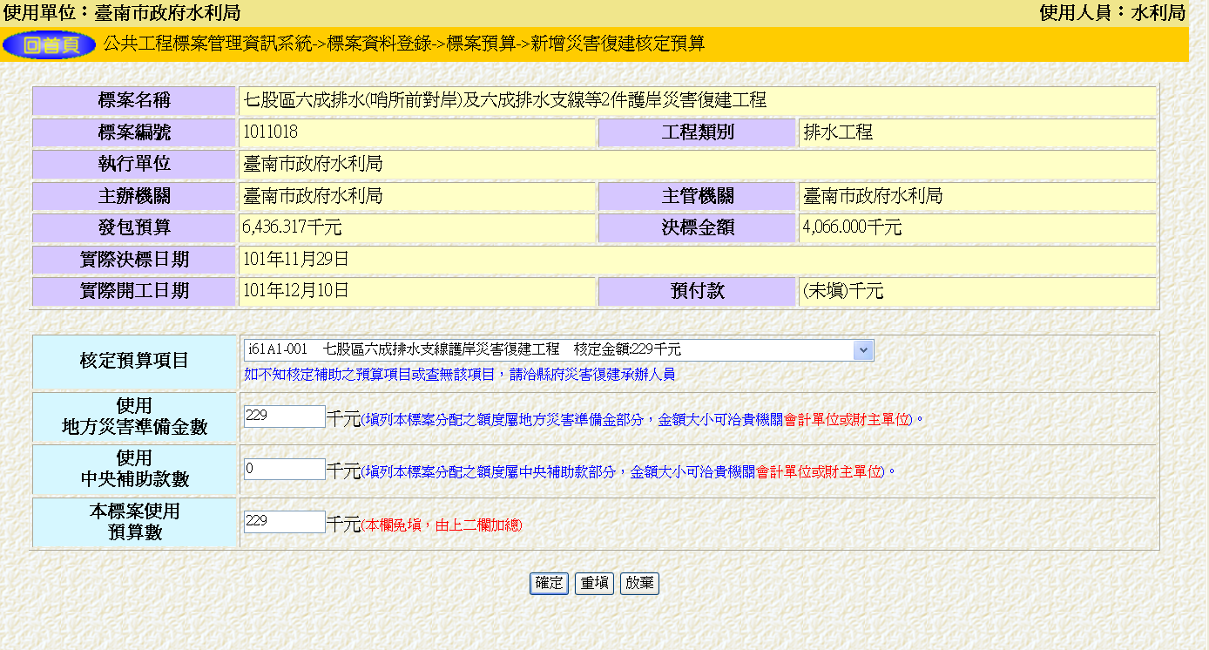
自動轉入案件（9/10）

Slide 22
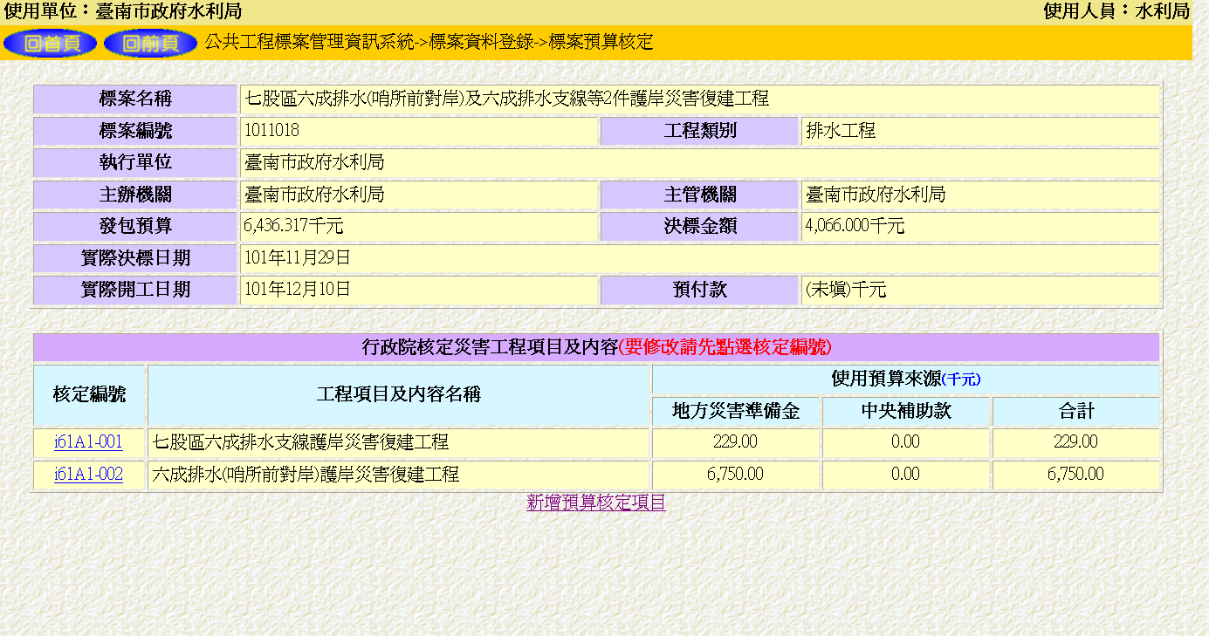
自動轉入案件（10/10）

Slide 23
自行新增案件（1/4）

Slide 24
自行新增案件（2/4）

Slide 25
自行新增案件（3/4）

Slide 26
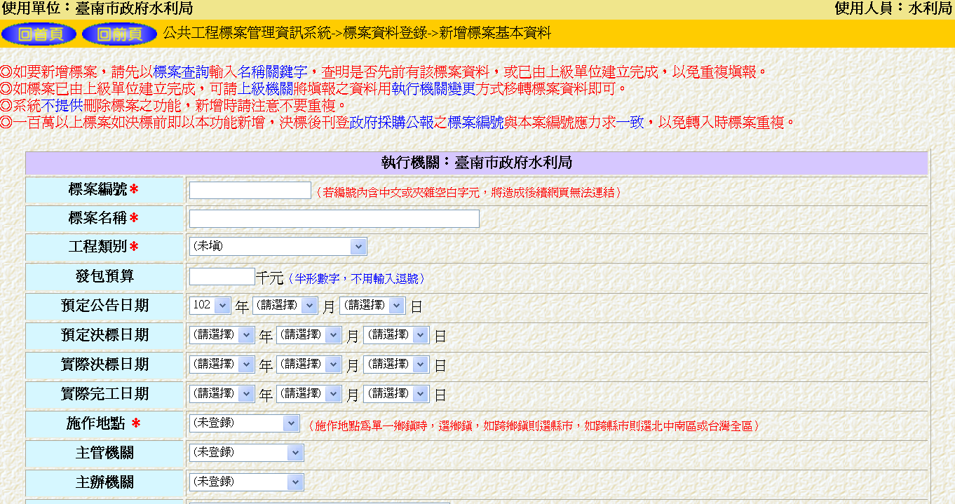
自行新增案件（4/4）
完成後再依前述自動轉入案件之步驟填寫相關資料

Slide 27
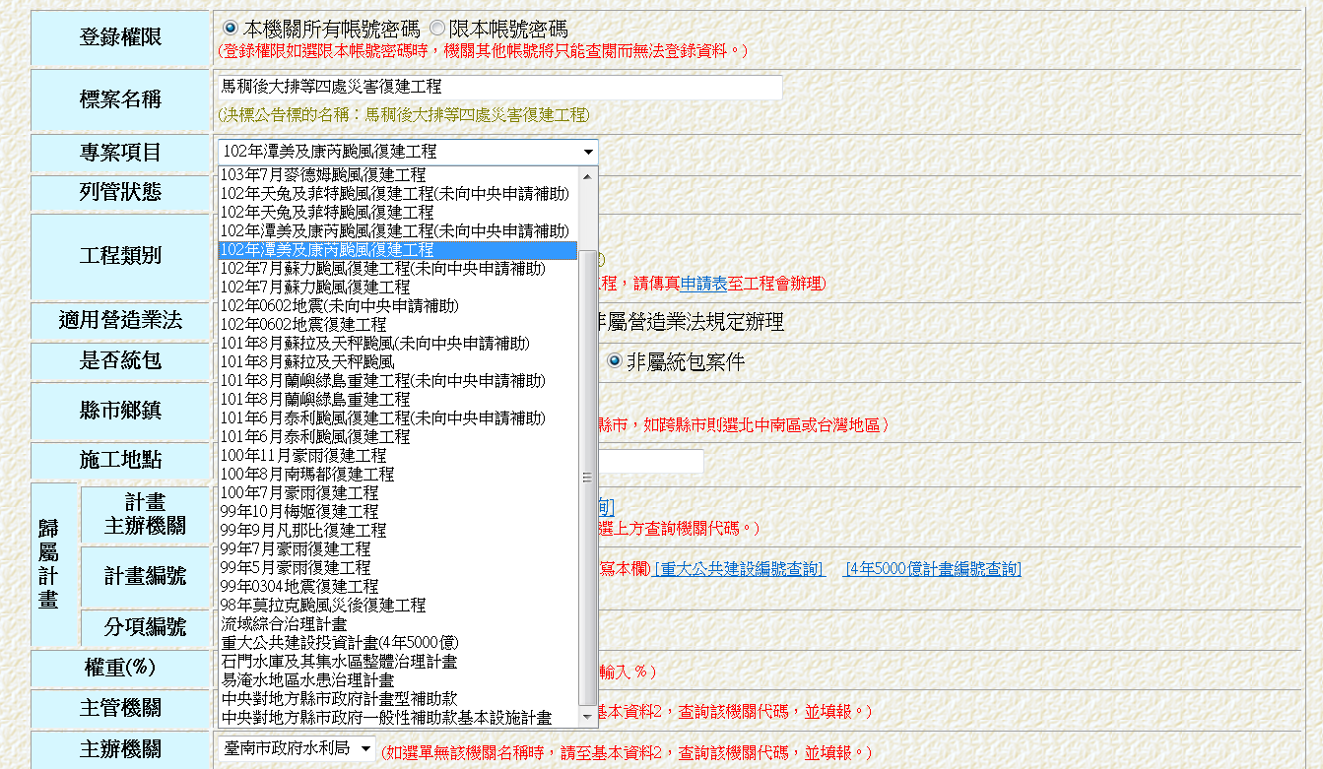
專案項目勾選（1/3）

Slide 28
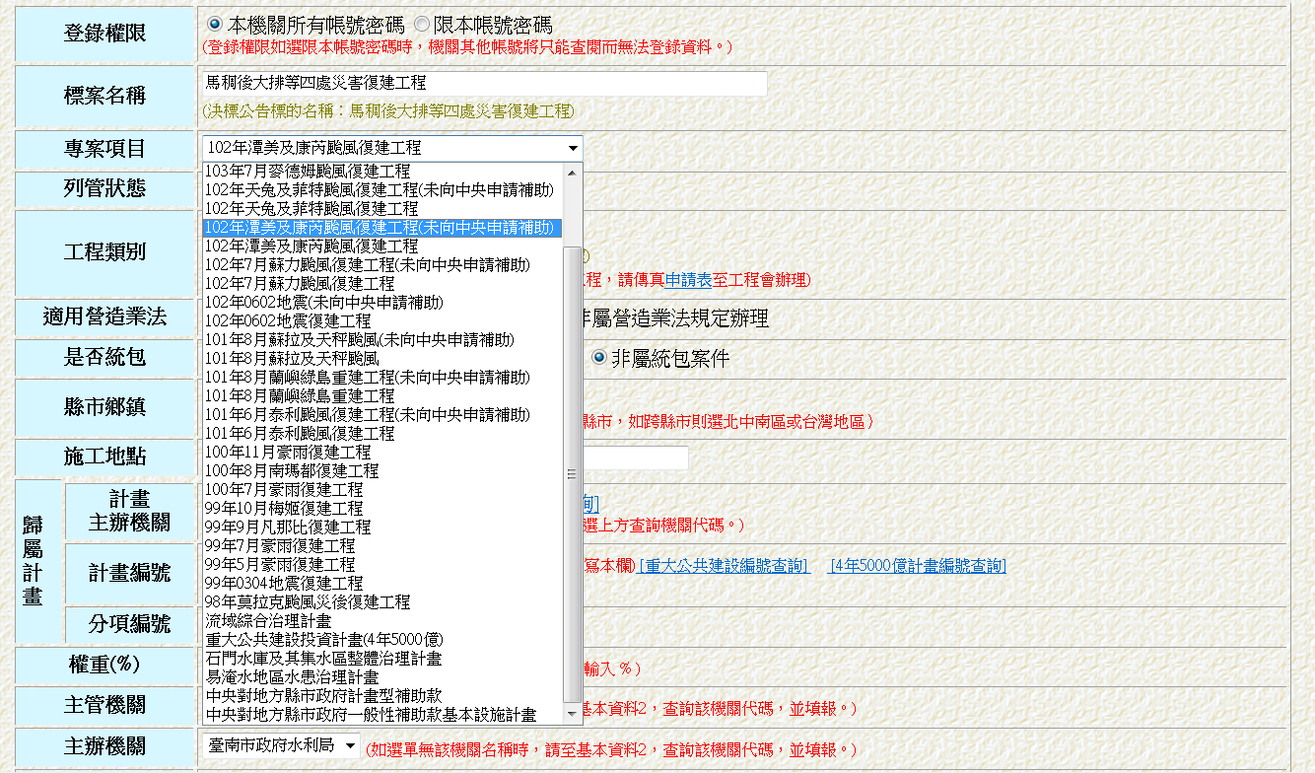
專案項目勾選（2/3）
Notes:
105年度的災後復建工程案件，請不要選未向中央申請補助

Slide 29
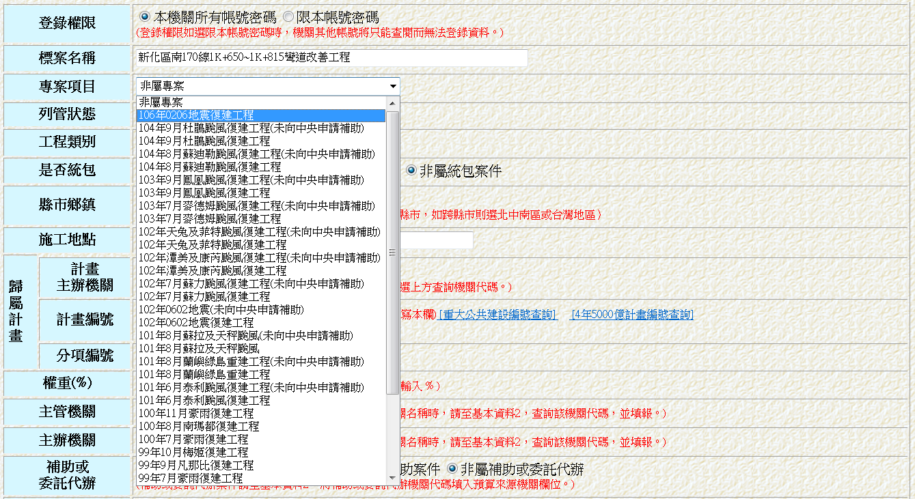
專案項目勾選（3/3）

Slide 30
簡報結束
敬請指教

